Slide 1
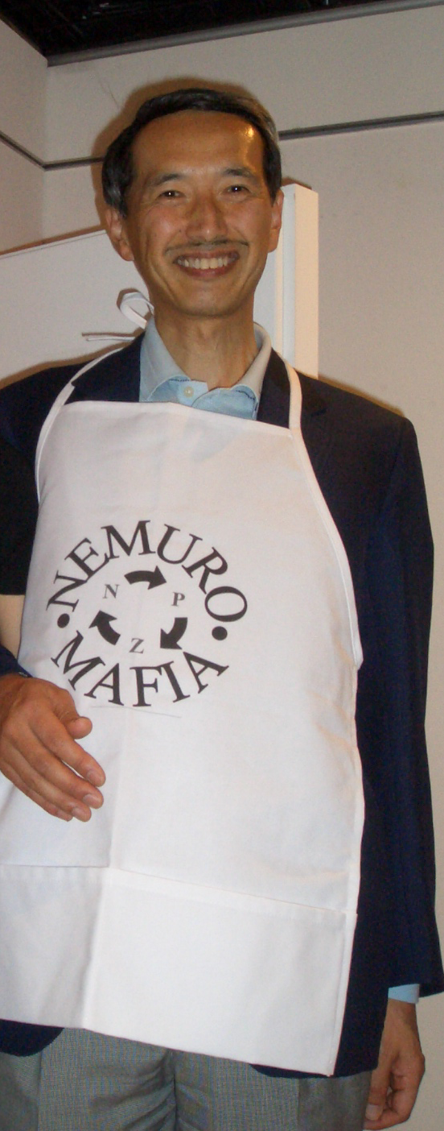
海洋生態系のモデル
－いろいろ言いたことー
言いたい、言った、言いたかった
岸道郎

Slide 2
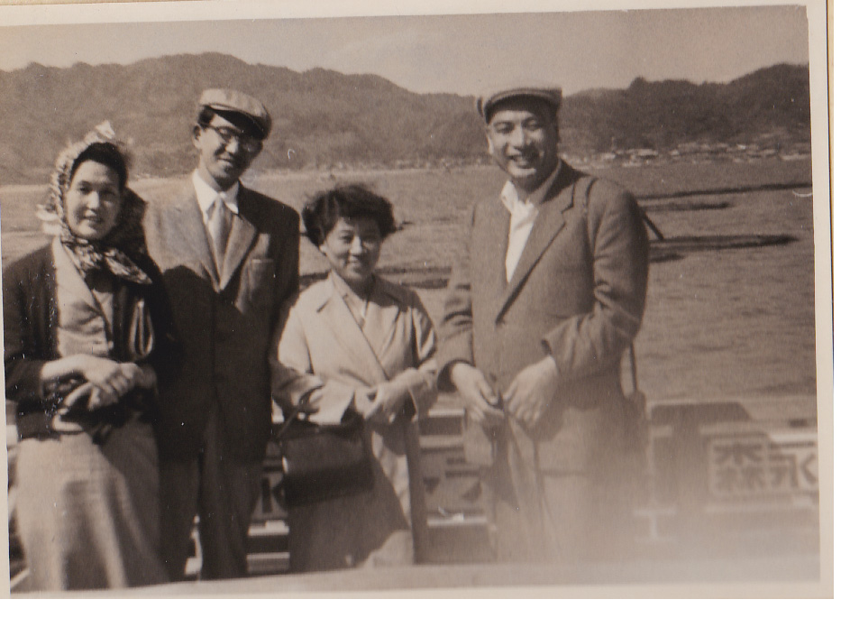
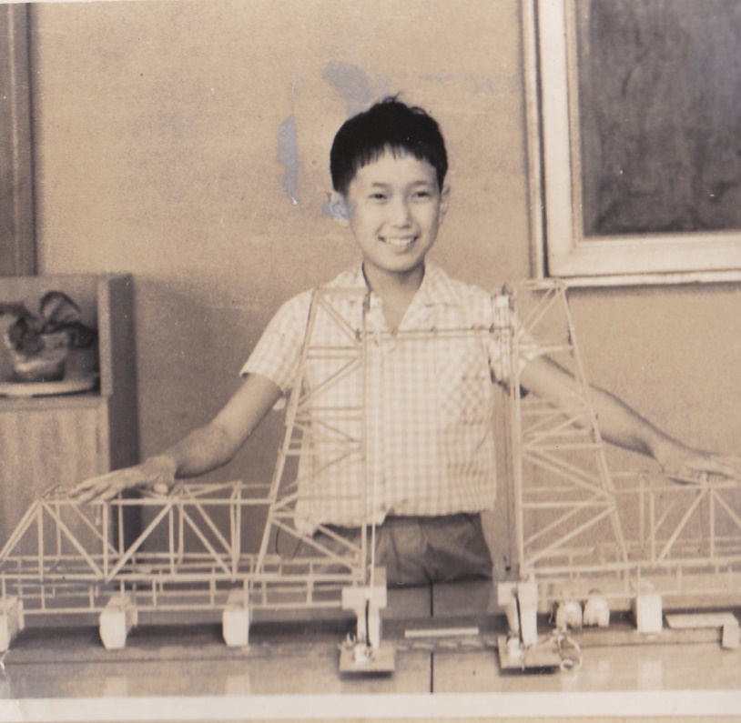
謝辞
上野さんいろいろありがとうございます。

Slide 3
日本海洋学会賞をもらった方々
大島 慶一郎（１５）、古谷 研、見延 庄士郎、津田 敦、
安田 一郎、上 真一、植松 光夫、日比谷 紀之、
岸 道郎（０７）、田口 哲、蒲生 俊敬、池田 元美、
田上 英一郎、 川辺 正樹、 池田 勉 、花輪 公雄、
小池 勲夫、 野崎 義行、 山形 俊男、 關 文威 、
寺本 俊彦、米田 義昭、 光易 恒 、高橋 正征、
根本 敬久、 半田 暢彦、鳥羽 良明、 T. R. Parsons、 川合 英夫、 北野 康、 平野 敏行、 角皆 静男、
大久保 明、 岡市 友利、服部 明彦、 宮崎 正衛、
丸茂 隆三、 庄司 大太郎、西條 八束、 増沢 譲太郎、 梶浦 欣二郎、 菅原 健、 宇野木 早苗、 元田 茂、 市村 俊英、 日高 孝次、 新野 弘、 吉田 耕造、
三宅 泰雄、 宇田 道隆（６６）

Slide 4
水産海洋学会 宇田賞（学会賞）をもらった方々
笠井亮秀(14)、齊藤 誠一、谷津 明彦、伊藤 進一、
木村 伸吾、山本 民次、石戸谷 博範、青木 一郎、
大関 芳沖、岸 道郎（０５）、鈴木 輝明、渡邊 良朗、
中田 薫、山下 洋、二平 章、中田 英昭、桜井 泰憲、
和田 時夫、船越 茂雄、為石 日出生(９５)

Slide 5
この中でも特に
市村 俊英…生態系モデルを作るときの心構えを教えてくださった。
高橋 正征…学位論文の英語を添削してくださった。
大久保 明…岸さんは面白い論文を書いていると理解 を示してくださったらしい。
西條 八束…三河湾の仕事や養殖場の勉強をさせていただいた。
吉田 耕造…自分で研究した論文に、指導教員の名前を共著で書く
必要は無い、とおっしゃった。

Slide 6
関口隆（横浜国立大の恩師、システム理論）、
杉ノ原伸夫（初めての投稿論文の指導者）
島田太郎（英語の家庭教師：後の東大教授）
大谷清隆（北大に呼んでくれた）
河宮未知生(共著が一番多い）、
岩田静夫、田口浩一、松宮義晴、
西沢敏、古谷研、才野敏郎、木村龍治、木村伸吾、桜井泰憲、都司良宣、伊藤進一、
山中康裕、木村伸吾、大島ゆう子、笠井亮秀、
石田明生、Lan Smith、相田真希、上野洋路
岸＆上野研究室の卒業生と在学生
(順不同）
まだまだ…

Slide 7
しかし足を向けて寝られないのは

Slide 8
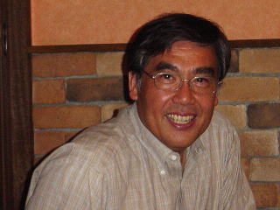
（１）若い頃、一番お世話になった方
（の最近のお姿）
中田喜三郎さん
（私が学生のときは通産省公害資源研究所→東海大学→名城大）

Slide 9
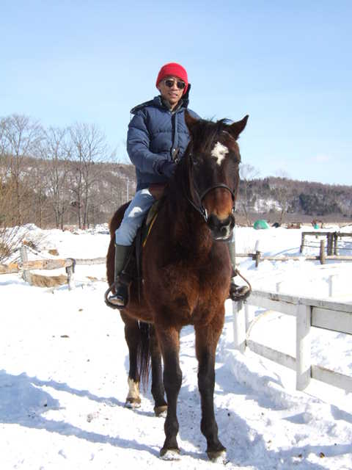
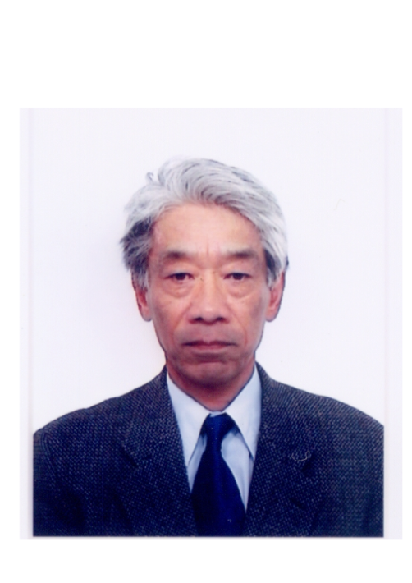
トシ取ってからお世話になった方
（NEMUROの父）
柏井誠さん
（北海道区水産研究所→長野の山奥）

Slide 10
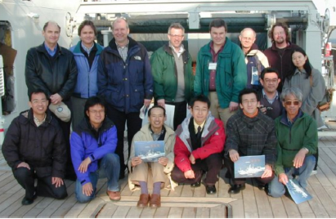

割と最近お世話になった方々

Slide 11
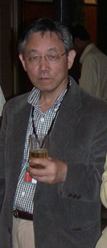
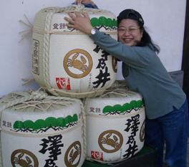
（２）学習塾業界から
海洋業界に引き戻すのに力があった方

Slide 12
謝辞(Acknowledgement)つづき
あ、昔の東京大学海洋研究所・
理学研究科のみなさま、
水産研究所のみなさま
ほかに支援してくださった先輩諸氏
あ、あ、ここにおられる
北海道大学
のみなさま
モデリングについて教えてくれた師匠はいませんが…。

Slide 13
言いたい
昔（私が院生のころ）
Journal of Theoretical Biology などに掲載されるような理論
（ロトカｰボルテラ系の応用みたいな…）
↓
沿岸の観測が行われる→観測が蓄積
沿岸の生態系モデル、赤潮のモデル（なぜ？予測？）
↓
人工衛星で観測が膨大に蓄積
外洋の低次生産モデル
↓
モデルが理論的になってきて、観測が追いつかない？
＆誰でも使えるモデルを作る(Ecopath, ERSEM…）

Slide 14
言った、
生態系モデルは物理のモデルとは違う
「状態方程式」「ナヴィエストークスの方程式」はない！
（Ex：植物プランクトンなどという生物はいない！）
↓
研究の目的があって、それを解明するためにモデルを作る。
↓
パラメータは現状を説明するものを入れる
↓
「将来予報」などできるとは思えない。

Slide 15
ここから私の研究のレビューに入るわけですが……
研究内容はいたって真面目なんですが、私の態度が
嫌いな人は多いでしょう。育ちが違う（私の育ちがよい、
という意味ではありません！）のだから仕方ない。
これから「自慢話」が続きますので、眠い方はお休みなさい！半分くらいは海洋学会賞の講演と同じです。
でも、着目するのは早くて、結構いい研究している
と自分でも思っているので、科学者としてレビュー
していただかないと……これは個人的な好き嫌い
の問題ではないと思います。
研究姿勢？：新しいことに目をつける→誰かが始めたら
逃げて→また別のことを始める→また誰かがまねしたら
→また逃げる……の繰り返し。。。。

Slide 16
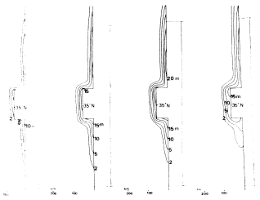
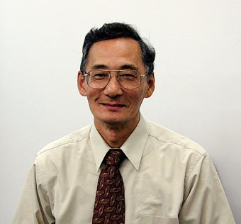
沿岸湧昇（吉田耕造先生と杉ノ原伸夫先生の弟子だから）の論文
この頃は、「好き」で
淡青丸に２０回以上、
白鳳丸にも７回乗船
「The Sea」でも引用してもらった

Slide 17
4
Franks, P.J.S. 1997. Models of harmful algal blooms. Limnology and Oceanography 42:1273-1282.

Slide 20
22
学位論文
Notes:
20

Slide 21
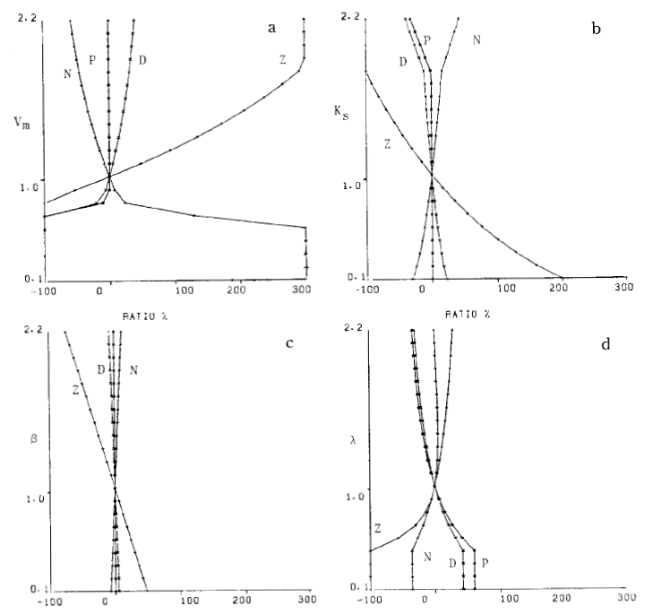

Slide 22
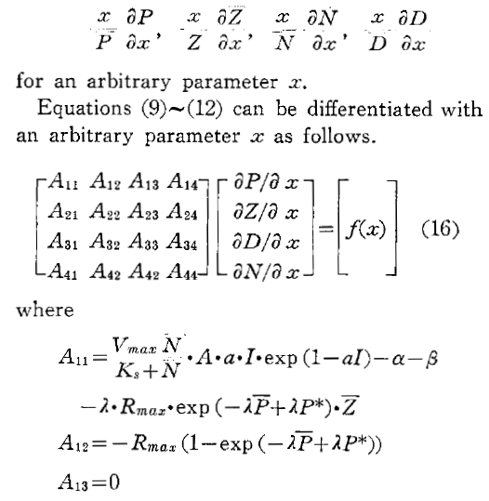

Slide 23
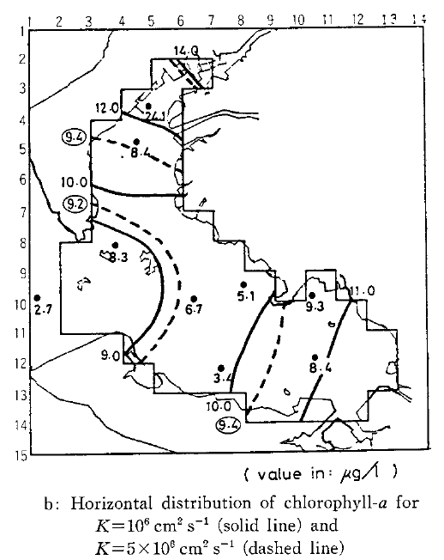
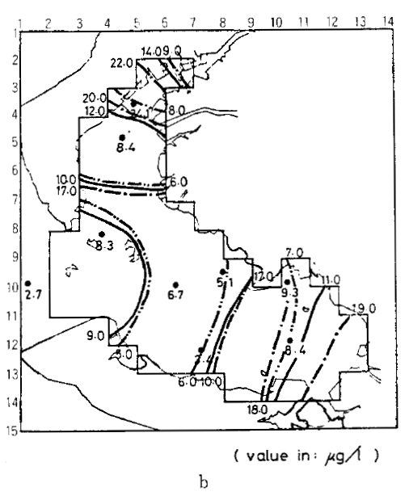
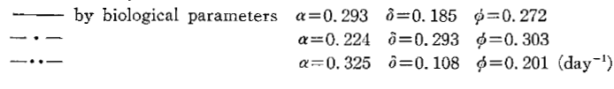

Slide 24
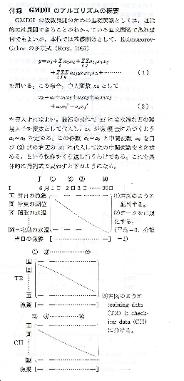
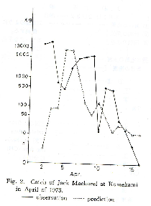
現在の「Neural net」の前身：統計モデルもやっていた！
Kg
予測
10000
1000
漁獲
100
10
2 5 10 15
1978年４月

Slide 25
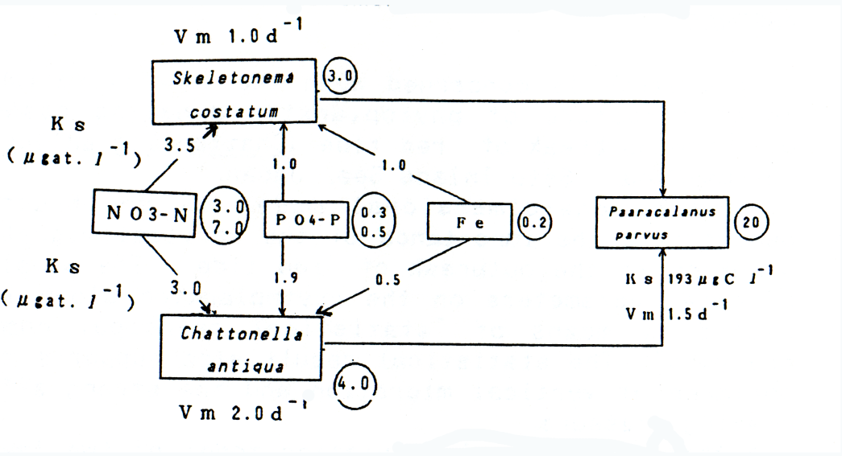
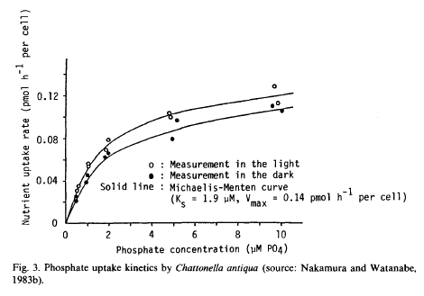
2
赤潮のモデル
（鉄制限入りモデルの世界初）

Slide 26
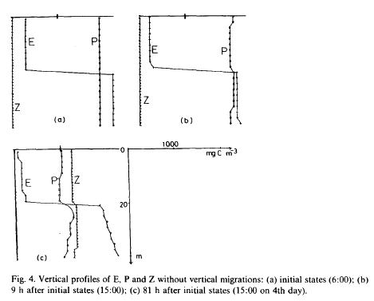
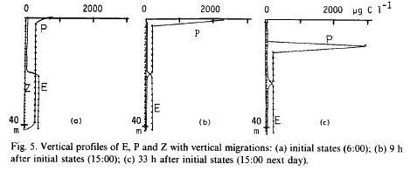
鉛直一次元

Slide 27
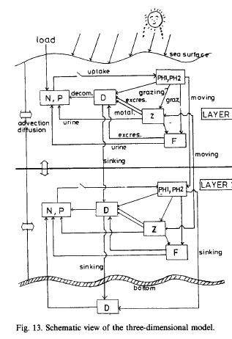
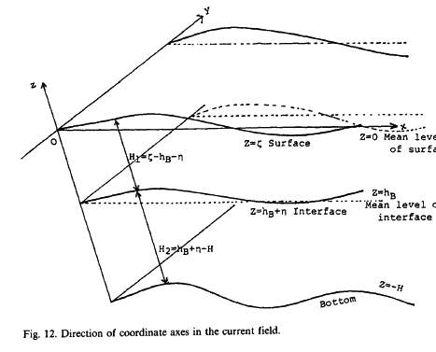
三次元

Slide 28
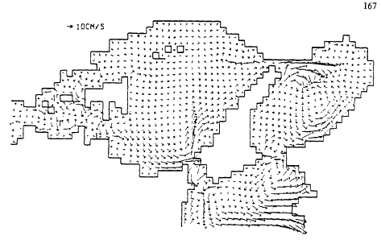
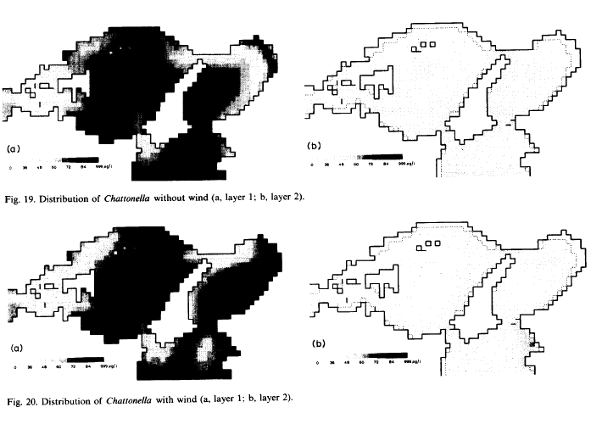

Slide 29
ICEM
International Conference of Ecological Modelling
2006, Yamaguchi
Session C: Biomass models vs. population models
Keynote: Donald L. DeAngelis (U. S. Geological Survey, USA)

Slide 30
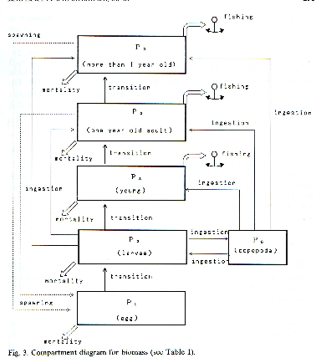
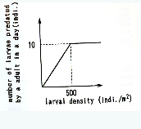
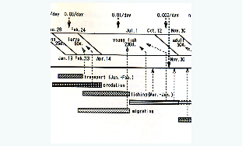
11
10

Slide 31
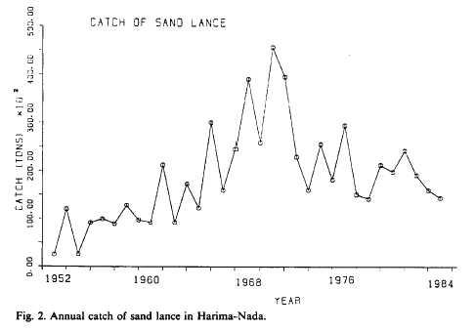

Slide 32
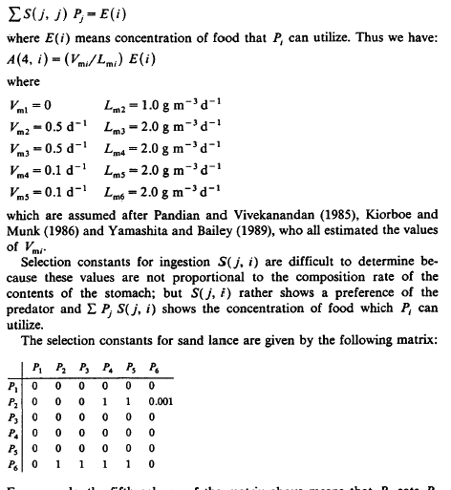
Biomass model (Kishi et al.)

Slide 33
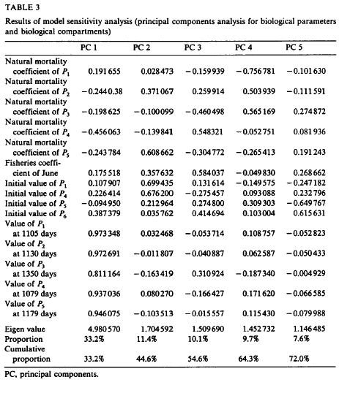
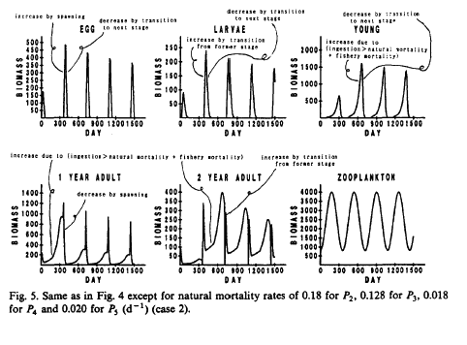

Slide 34
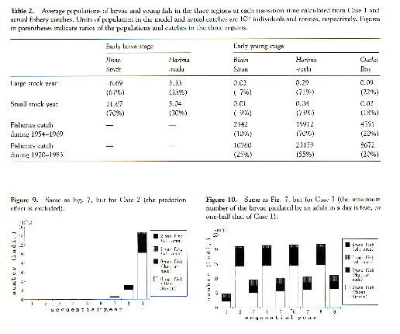
Population model (Kimura et al)

Slide 35
養殖場のモデル
26
８

Slide 36
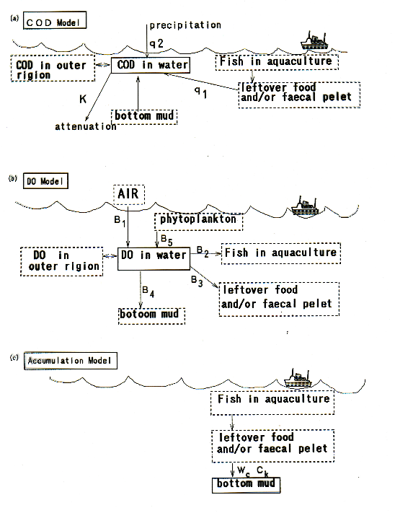

Slide 37
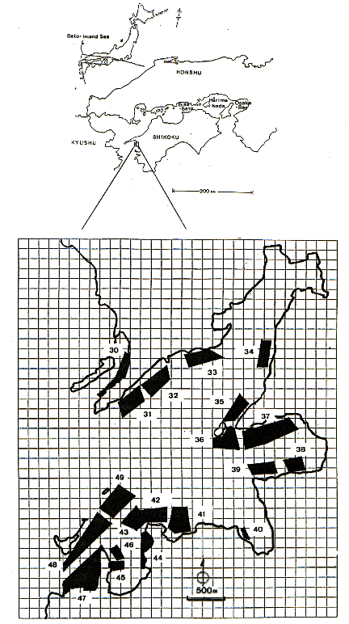

Slide 38
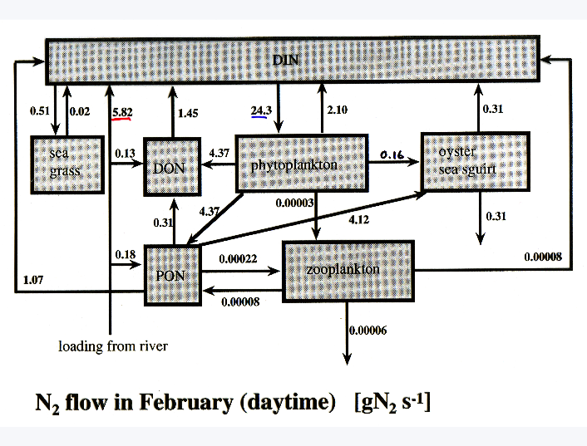
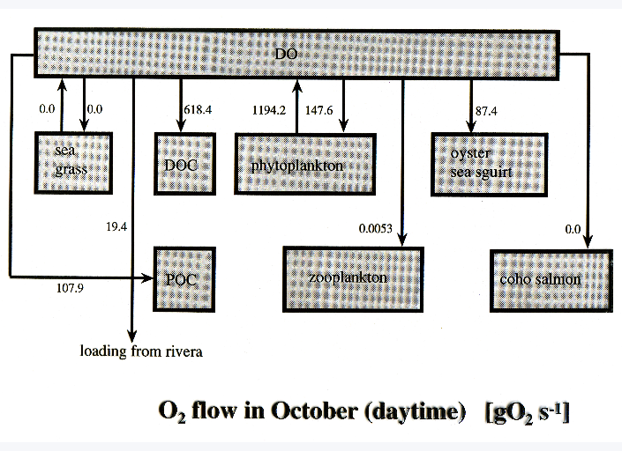

Slide 39
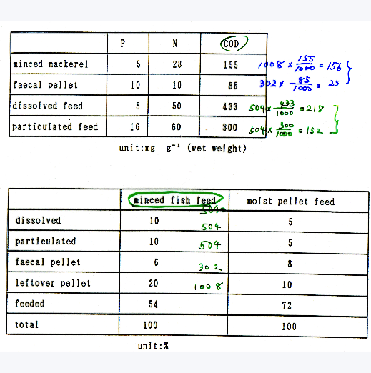

Slide 40
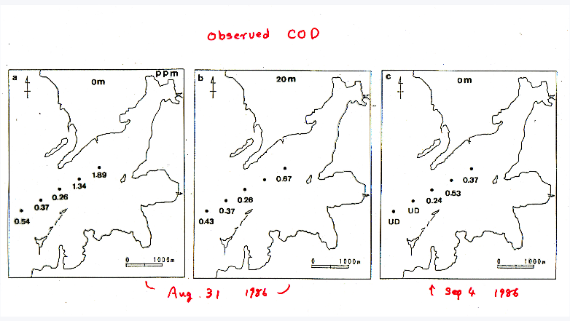
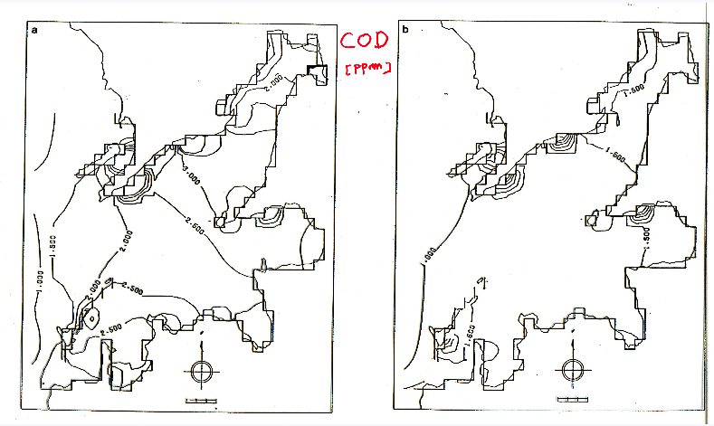

Slide 41
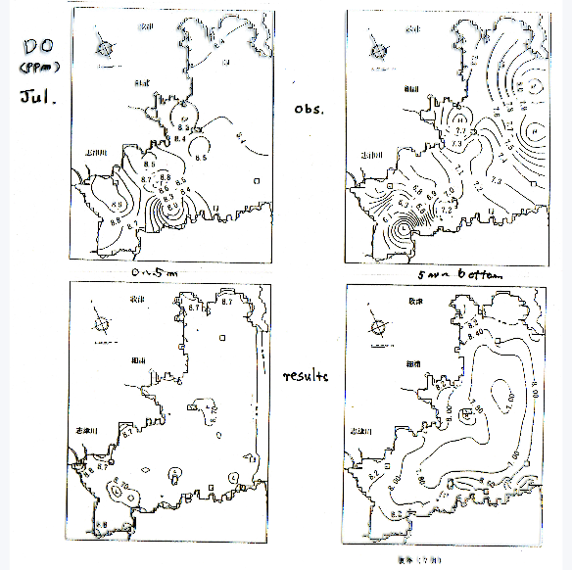

Slide 42
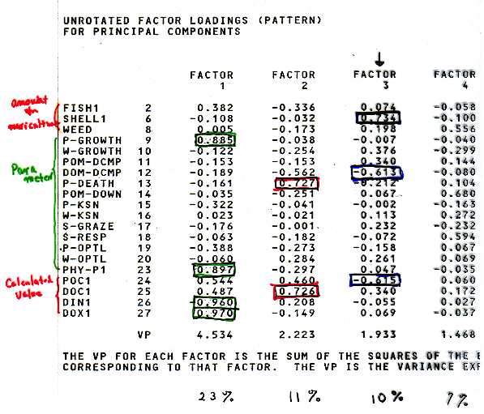

Slide 43
ちょっと休憩？
こんなのもレフェリー付ジャーナルらしい……(^^;;

Slide 44
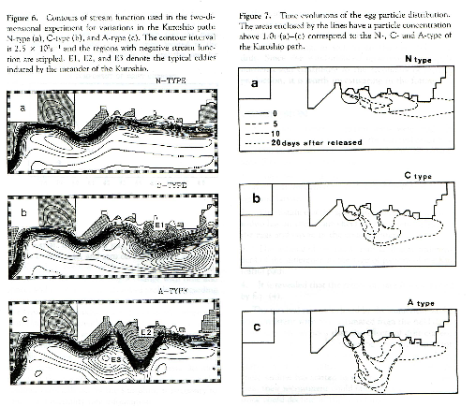
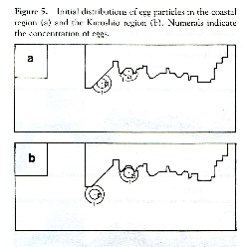
笠井さんとの研究
笠井亮秀、岸道郎、杉本隆成(1992):１次元モデルによるマイワシ卵稚仔の輸送・生残に関する研究．水産海洋研究, 56, 99-105.
Kasai,A, M.J.Kishi and T.Sugimoto(1992): Modeling the transport and survival of Japanese sardine larvae in and around the Kuroshio current. Fisheries Oceanogr., 1, 1-10.
27
6

Slide 45
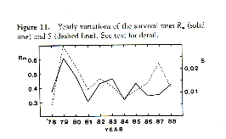

Slide 46
だんだん「NEMURO」に近づく…
35
Excretion
Excretion
NO3
Photosynthesis
& Respiration
PS
Grazing
ZS
Nitrification
Grazing
Mortality
NH4
Photosynthesis
& Respiration
PL
ZL
Egestion
Grazing
Mortality
Exracellular
Excretion
Mortality
Ontogenetic
Migration
Exracellular
Excretion
Mortality
Egestion
Decomposition
Decomposition
DON
PON
Decomposition
Sinking
ZL

Slide 47
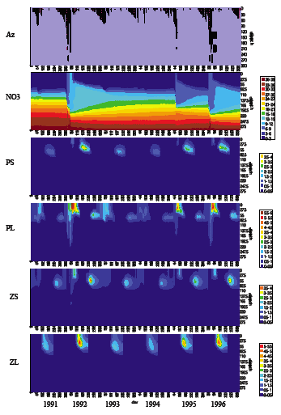

Slide 48

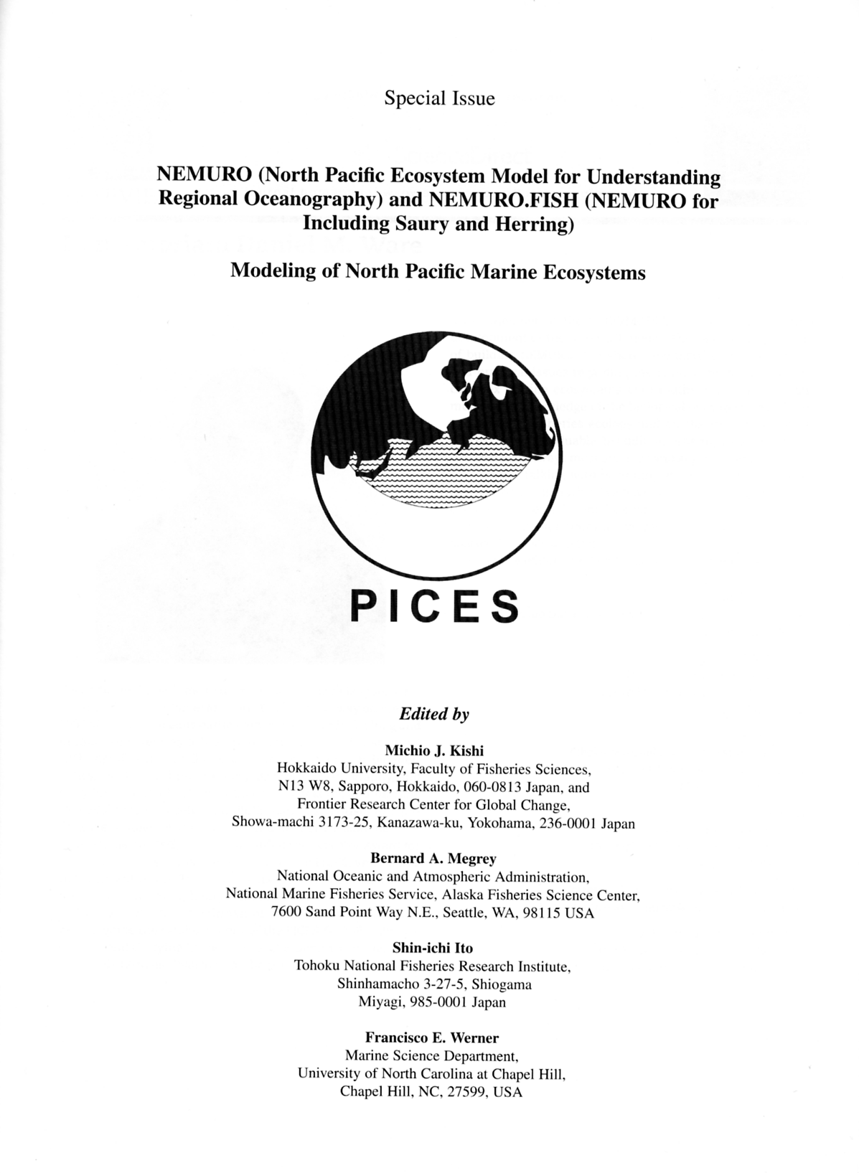
NEMURO
(North Pacific Ecosystem Model for Understanding Regional Oceanography)
Nutrient-Phytoplankton-Zooplankton model
Developed under PICES Model Task Team since 2000
Coupled with fish bioenergetics models
Published special issue on Ecological Modelling in 2007
Published 37 papers on peer reviewed journals
Used in more than 8 countries (Canada, Russia, South Korea, China, USA, Japan, Mexico, Greek, etc.)

Slide 49
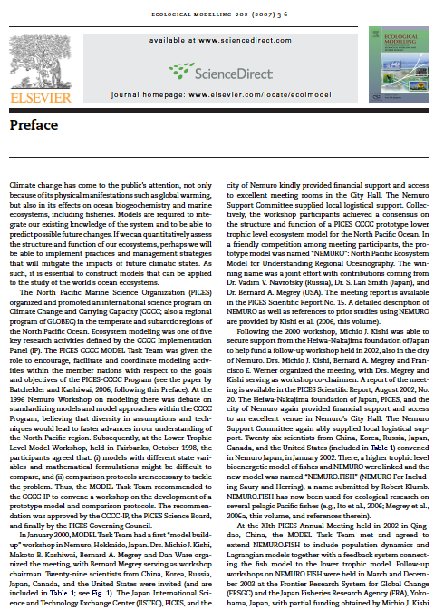
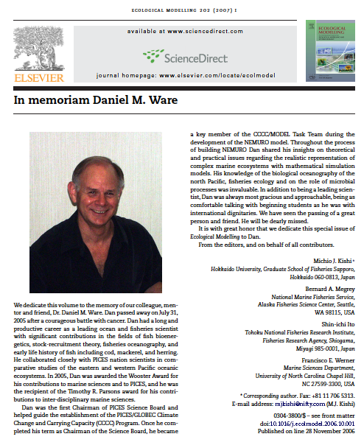
Ecological Modelling Vol 202, (2007)
124
Kishi, M. J., D. L. Eslinger, M. Kashiwai, B. A. Megrey, D. M. Ware, F. E. Werner, M. N. Aita, T. Azumaya, M. Fujii, S. Hashimoto, D. Huang, H. Iizumi, Y. Ishida, S. Kang, G. A. Kantakov, H. Kiml, K. Komatsu, V. V. Navrotsky, S. L. Smith, K. Tadokoro, A. Tsuda, O. Yamamura, Y. Yamanaka, K. Yokouchi, N. Yoshie, J. Zhang, Y. I. Zuenko and V. I. Zvansky (2007): NEMURO―a lower trophic level model for the North Pacific marine ecosystem. Ecological Modeling, 202, 12-25.

Slide 50
NEMURO family (GR: published, RD: developing)
3D
-NPZD
eNEMUROMS
CHOPE-eNEMURO
NEMUROMS-SAN
NEMUROMS
CHOPE-NEMURO
3D-NEMURO(1/4)
3D-eNEMURO
3D-FeNEMURO
cocoNEMURO.
sardine
eNEMURO.SAN
3D-PLANKTON5
3D-PLANKTON10
SEAPODYM
OSMOSE
3D-NEMURO
Space/time resolution or coverage
NEMURO.SAN
NEMPORT
migrate-NEMURO.salmon
migrate-NEMURO.squid
1D-NEMURO
box-eNEMURO
box-FeNEMURO
Box-NEMURO.anchovy
Box-NEMURO.sardine
Box-NEMURO.FISH
0D-NPZD
box-NEMURO
Sponge-NEMURO
Ecosystem resolution or coverage
Trade-off between (finer individual species) & (basin scale model)

Slide 51


Slide 52

NEMURO
(North pacific Ecosystem Model for Understanding Regional Oceanography)

Slide 53
Mechanistic Differential Equation
6 detailed process submodels and 20 parameters

Slide 54

NEMURO.FISH
(NEMURO.For Including Saury and Herring)
Fishery

Slide 55
Bio-energetic Model
Ｗ:wet weight(g), t:time(day),
C:consumption (gprey/gfish/day),
R:respiration or losses through metabolism (gprey/gfish/day),
SDA: specific dynamic action or losses due to energy costs of digesting food (gprey/gfish/day),
F:egestion or losses due to feces (gprey/gfish/dday),
E:excretion or losses of nitrogenous excretory wastes (gprey/gfish/dday),
P:egg production or losses due to reproduction (gprey/gfish/d)
★Foods of saury areＺＳ，ＺＬ，ＺＰ with selective function
Notes:
次にサンマの生物エネルギーモデルについて話します。この式はサンマの体重の増減を表した式で、食べた量から各々のエネルギー量をひいた値で体重が増減するようになっています。
そしてサンマの孵化日をそれぞれ秋生まれが10月15日、冬生まれが1月15日、春生まれが4月15日と設定しました。サンマの寿命は2年1ヶ月としました。

Slide 56

NEWMURO.FISH
NEMURO→３次元モデル
・ZP（オキアミ類などの
高次動物プランクトン）
・ZS（有孔虫類などの
小型動物プランクトン）
魚の生物エネルギーモデル
Water Temperature
魚よる消費のフィードバックは考えない
物理モデルの出力
魚よる消費のフィードバックを考える

Slide 57


Averaged from1946 to 1999
サンマ
57. Mukai,D., M.J.Kishi, S.Ito and Y. Kurita (2007): The importance of spawning season on the growth of Pacific saury: A model-based study using NEMURO.FISH. Ecological Modeling.202, 165-173 １１
58. Ito,S., B. A. Megrey, M.J.Kishi, D.Mukai, Y.Kurita, Y. Ueno and Y. Yamanaka (2007): On the interannual variability of the growth of Pacific saury (Cololabis saira): A simple 3-box model using NEMURO.FISH. Ecological Modelling, 202, 174-183. ２３
Migration root
Weight (2 years cycle)
Second year
Spawning point (30N,140E)
First year
Notes:
This is one of result.
This figure is averaged wet weight from 1946 to 1999. This growth is a little bit too high. So I fixed this part just before but I could`t prepare it for this presentation.
This figure is migration root. Start date is January 15th . It seems to be proper root.

Slide 58

Impact of El Niño and La Nina on saury growth
weight anomaly
:El Niño
:La Niña
El Niño years:
Growth rate of saury is higher!
La Niña years:
Growth rate of saury is lower!
Notes:
This figure shows from 1946 to 99 weight anomaly.
And this red term is El Nino term and blue term is La Nina term.
This also seems to show higer growth rate in El Nino term and lower growth rate in La Nina.

Slide 59





The distribution of ZL (Copepod) at sea surface
Kamezawa,Y., T,Azumaya, T.Nagasawa and M. J. Kishi(2007): Bull. Japan. Soc.Fish.Oceanogr., 71,87-96. North Pacific Anadromous Fish Commission Technical Report No. 7: 95–98
Notes:
We assumed Japanese chum salmon migration route depending on Urawa (2001).
According to Urawa (2001), chum salmon migrated from natal river to North Pacific by way of the Sea of Okhotsk (dashed area). And after leaving from west North Pacific in early summer, they go northward to the Bering Sea for feeding. In late autumn, they move southward to the eastern North Pacific for overwintering. And following summer, they go back to the Bering Sea again. They repeat this seasonal migration between the Bering Sea and east North Pacific, and when they matured enough to breed , they leave the Bering Sea to their natal rivers.
But we didn’t have enough data set for the Sea of Okhotsk, so, we started to simulate from west North Pacific and divided the life history into 8 stages. 1 stage for the western North Pacific, four for the Bering Sea and 3 for the eastern North Pacific, like this.

Slide 60

Result 2/2
Observed
Model
(Time-dependent features of body size in the Bering Sea in summer from 1971 to 1999.)
Notes:
This figure shows time dependent feature of salmon body size in the Bering Sea in summer from 1971 to 1999. Figure a is observed one and figure b is simulated one.
For ocean age 2 fish and ocean age 4 fish, simulated body size was significantly associated with observed one.
In ocean age 1, both result don’t show a decreasing tendency. And in ocean age 2,3 and 4, both result show a decreasing tendency.
Our model reproduce the trend of observation in 1970-2000 well.

Slide 61

Appendix -1
震源
原子力発電所
2011年3月21日撮影 (東京電力ホームページより)
Notes:
原子力発電所 37.25N 141.02E

Slide 62
■simulated sea surface ¹³⁷Cs
Mar 2011 ¹³⁷Cs (1°×1°)
Hokkaido
日本海
Pacific
Notes:
層厚：10m

Slide 63
■Migration Route of Pacific saury
初期位置：138°E
33°N
Notes:
初期位置 138E, 33N
最終位置 166.33E, 38.25N

Slide 64
■Laboratory Experiment ¹³⁷Cs
植物・動物プランクトン・プランクトンフィーダー
(硬骨魚)における¹³⁷Csの取り込み曲線
植物・動物プランクトン・プランクトンフィーダー
(硬骨魚)における¹³⁷Csの排出曲線
(Tateda,1995)
(Tateda,1995)
濃縮係数：生物中¹³⁷Cs濃度/海水中¹³⁷Cs濃度

Slide 65
■生物内¹³⁷Cs濃度
n
n+1
n+2
・・・・・・
同じ¹³⁷Cs濃度の海域には30日間しか滞在しないので、濃縮係数は12を使用する
n日目で体内に取り込む量
n日目で取り込んだ¹³⁷Csは体内に
n+2日間滞在しているので、排出の
濃度比はn+2日の値を用いる

Slide 66
(Bq/L)
Sea Water
(Bq/kg)
Saury body
2011年
2012年
2013年
0.9(mSv/Yr)=0.45(Bq/kg)×Uptake (kg/Yr)×1.3×10⁻⁵(mSv/Bq)
⇒ 153846kg of saury
Notes:
いきなり下がっているのは位置が大きくずれたからだろう。

Slide 67
現在、執筆中
最後の？First author論文
Ecosystem approach for management of artificial release of chum salmon from Japan coupled with NEMURO

Slide 68


Relationship between unit price(solid line) and wet weight of ocean age 4(dotted line).
Relationship between unit price(solid line) and return number(dotted line).

Slide 69
Unit Price (kg⁻¹) = Func (wet weight, return number)
(simple regression)
Comparison between predicted market price and observed market price.

Slide 70
Correlations between return ratio and SST in June 3yrs before the return year at Monbetsu Harbor.
Correlations between return ratio and SST in June at Bering Sea.

Slide 71
Return ratio = Func (SST of Monbetsu, SST of Bering Sea)
(regression)
Comparison between predicted return ratio and observed return ratio.

Slide 72
Fig9.Year-to-year variations of return ratio to Hokkaido.

Slide 73

Fig12.Result of chum salmon’s growth.

Slide 74

Keep same price every year
Low return
high return
enlarged figure.
One billion

Slide 75




過去の経験に基づいた統計モデルでは現在の延長上にないことは予測できない、それはNPZモデルでも同じです。
temp
time

Slide 76

若い方へ
好奇心

Slide 77


Slide 78



Appendix -2
★
【サンプリング】
日程：2006年9月11日
場所：沖ノ島北側沖15m付近、水深3m地点
対象：ニホンアワサンゴ１群体（長径6.7cm）
【飼育観察】
期間：2006年9月13日～2007年1月末
環境：水温20～24度
流水下
蛍光灯下
（06:00-18:00/18:00-06:00，明/暗）
⇒日照リズム
水槽：w×h×d＝20×20×30（cm）
沖ノ島
サンプリング地点
実験の様子

Slide 79




飼育実験－結果
プラヌラの放出
放出日 [月/日] | 個体数 ［個］ | 放出間隔 [平均（分）±標準偏差]
9/14 | 42 | 10±8
10/15 | 10 | 12±10
10/16 | 4 | 30
10/17 | 2 | 60
stage1・2・3のプラヌラ
stage4のプラヌラ
この飼育実験結果を
シミュレーションに使用
プラヌラ放出の瞬間

Slide 80


モデル－方法＊海洋モデル
東京湾
Princeton Ocean Model(POM)
dx=200m、 dy=200m
>>海底地形図
海底地形三次元表示ソフトウェア
TopoView Ver.1.1 (MIRC)を参考に作成
⇒格子数（x,y,σ）：33×47×10
>>海上風
気象庁アメダス
（館山における毎時のデータ）
>>水温・塩分
日本海洋データセンター
（8月～10 月の値を平均したデータ）
>>計算期間
2003～2005年の9－10月
⇒スピンアップのため、粒子を流す月
の1ヶ月前から計算
館山湾
○館山市
沖ノ島
坂田
波左間
：計算領域

Slide 81




モデル－方法＊粒子追跡モデル
ラグランジュ水平2次元モデル
>>流速データ
1時間毎にPOMで出力した表層
5mの平均データ
>>海底地形図
POMで用いた200mメッシュデータ
>>粒子の初期配置
それぞれの生息域の範囲で水深
が3～10mを満たすグリッドを指定
>>粒子の放出数
200m
50m
20m
10m
5m
粒子の初期配置
■坂田沖 ■波佐間沖 ■沖ノ島沖
200m
1群体から
粒子1個/回放出
200m
グリッド内の群体配置

Slide 82

モデル－方法＊粒子追跡モデル
下弦の月の日
★9月の放出設定
 |  |  |  |  |  |  |  | 放出時間（午前）
放出日 | stage | 7:00 | 7:10 | 7:20 | 7:30 | 7:40 | 7:50 | 8:00 | 8:10 | 8:20 | ・・・ | 9:00 | ・・・ | 11:00 | ・・・ | 11:40 | 11:50 | 浮遊期間
1日目 | Ⅰ | ○ | ○ | ○ | ○ | ○ | ○ | ○ | ○ | ○ | ・・・ | ○ | ・・・ | ○ | ・・・ | ○ | ○ | 11日
2日目 | Ⅰ | ○ |  | ○ |  | ○ |  | ○ |  | ○ | ・・・ | ○ | ・・・ | ○ | ・・・ | ○ |  | 10日
3日目 | Ⅰ | ○ |  |  |  |  |  | ○ |  |  | ・・・ | ○ | ・・・ | ○ |  |  |  | 9日
4日目 | Ⅱ | ○ |  |  |  |  |  | ○ |  |  | ・・・ | ○ | ・・・ | ○ |  |  |  | 8日
5日目 | Ⅱ | ○ |  |  |  |  |  | ○ |  |  | ・・・ | ○ | ・・・ | ○ |  |  |  | 7日
6日目 | Ⅲ | ○ |  |  |  |  |  | ○ |  |  | ・・・ | ○ | ・・・ | ○ |  |  |  | 6日
7日目 | Ⅲ | ○ |  |  |  |  |  | ○ |  |  | ・・・ | ○ | ・・・ | ○ |  |  |  | 5日
★10月の放出設定
 |  |  |  |  |  |  |  | 放出時間（午前）
放出日 | stage | 7:00 | 7:12 | 7:24 | 7:30 | 7:36 | 7:48 | 8:00 | 8:12 | ・・・ | 9:00 | ・・・ | 10:00 | ・・・ | 10:36 | 10:48 | 浮遊期間
1日目 | Ⅳ | ○ | ○ | ○ |  | ○ | ○ | ○ | ○ | ・・・ | ○ | ・・・ | ○ | ・・・ | ○ | ○ | 当日の7:00～10:48
2日目 | Ⅳ | ○ |  |  | ○ |  |  | ○ |  | ・・・ | ○ | ・・・ | ○ |  |  |  | 当日の7:00～10:00
3日目 | Ⅳ | ○ |  |  |  |  |  | ○ |  | ・・・ | ○ |  |  |  |  |  | 当日の7:00～9:00
定着条件：粒子がステージⅣ＋水深3～10mにいるとき

Slide 83






























モデル－結果と考察
粒子の定着分布
2003年9月
2003年10月
坂田起源→自己加入
波左間・沖ノ島起源→新規加入
自己加入
5
5
0
0
5
Wind velocity[m/s]
5
Wind velocity[m/s]
0 1 2 (日後)
5
0 1 2 3 4 5(日後)
0
5
：粒子放出期間
：定着可能期間
6 7 8 9 10 11 (日後)

Slide 84




モデル－結果と考察
粒子の定着分布
2003年9月
2004年9月
2005年9月
未成熟 → 新規加入
2003年10月
2004年10月
2005年10月
成熟 → 自己加入

